Slide 1
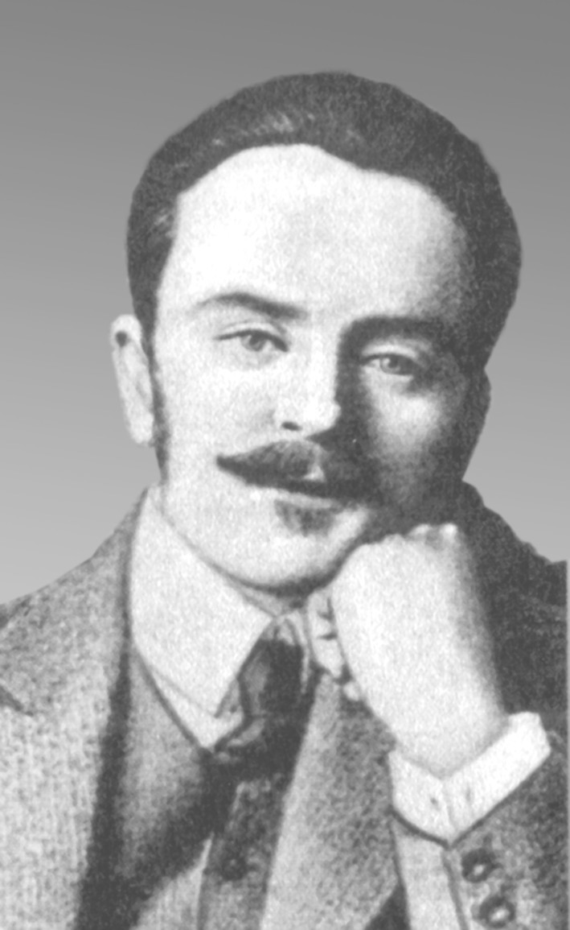
Богдан
Лепкий
(1872-
1941)

Slide 2
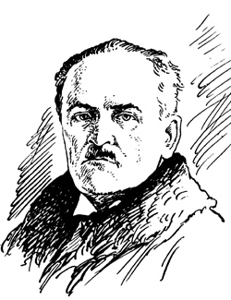
Поет
Прозаїк
Перекладач
Літературознавець
Мемуарист
Видавець
Художник
Мистецтвознавець

Slide 3
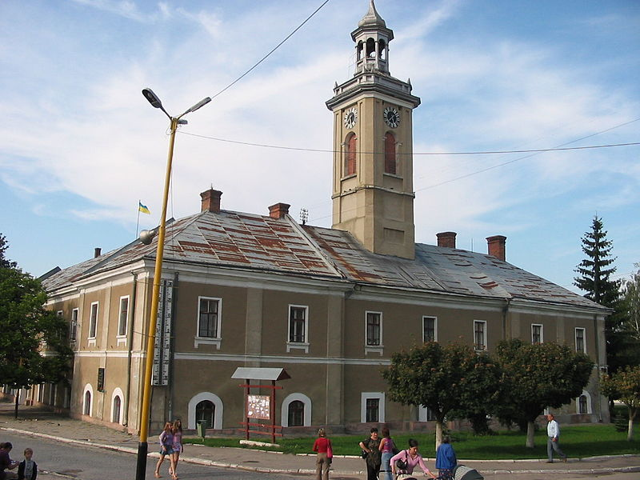
Бережанська гімназія імені Богдана Лепкого
Народився на хуторі Кривенькім (тепер Гусятинський район на Тернопільщині)
Батько – письменник Марко Мурава (псевдонім)
Закінчив Бережанську гімназію
Вчився в Академії мистецтв у Відні, Віденському та Львівському університетах
Викладав у Бережанській гімназії та Краківському університеті

Slide 4
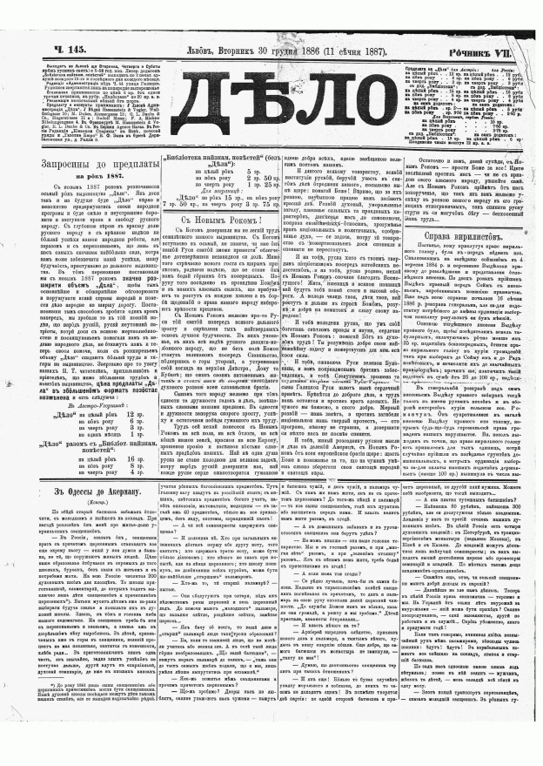
Ще в 2 класі писав вірші, оповідання, написав поему про русалок (не збереглася)
1895р. – дебютував як поет віршем «Світ за очі» у журналі «Зоря»
1895р. – опублікував своє перше оповідання «Шумка» в газеті «Діло»

Slide 5
Збірки поезій
«Стрічки»
«Листки падуть»
«Осінь»
«З глибин душі»
«Поезіє, розрадо одинока»
«Тим, що полягли»
«Доля»

Slide 6
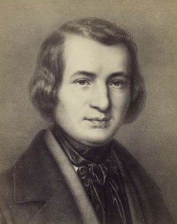
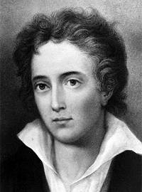
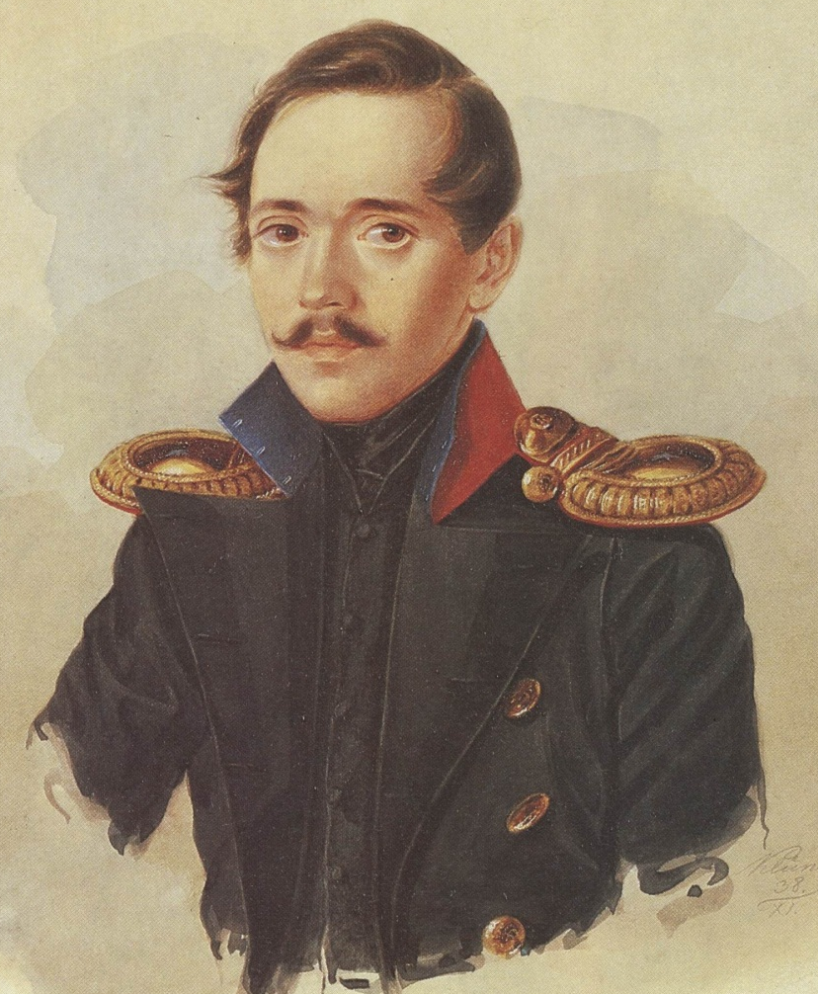
Перекладав твори
Гейне
Шеллі
Лермонтова

Slide 7
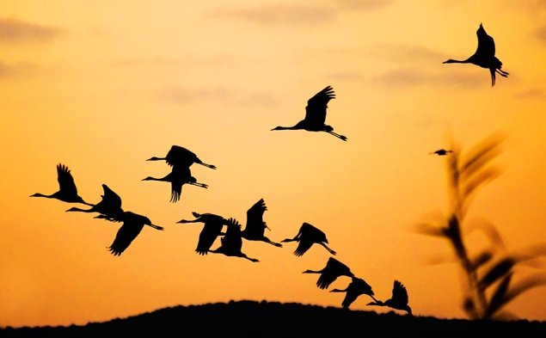
Вірш «Журавлі» («Чуєш, брате мій» 1910р.) став народною піснею (музика Л. Лепкого)

Slide 8
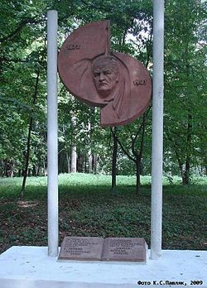
Помер 21 липня 1941р. У кракові
Могила Б.Лепкого на Раковецькому цвинтарі у Кракові(Польща)
Пам'ятний знак Б.Лепкому у міському Парку Батурина

